Slide 1
Kelompok 4
Fitri Afifahtussa’adah 18.11.0053
Syarif Ridhohidayatulloh 18.11.0079
Muhammad Rizky Bayu Pratama 18.11.0258

Slide 2
Teori Dasar
EWB (Electronic WorkBench) adalah salah satu jenis software elektronika yang digunakan untuk melakukan simulasi terhadap cara kerja dari suatu rangkaian listrik. Perlunya simulasi rangkaian listrik adalah untuk menguji apakah rangkaian listrik itu dapat berjalan dengan baik dan sesuai dengan pendekatan teori yang digunakan pada buku-buku elektronika, namun pada kesempatan ini, kita tidak membahas terlalu mendalam tentang EWB (Electronic WorkBench) yang digunakan dalam Ilmu Elektro, Namun kita akan Membahas Tentang Penggunaan Simulasi EWB (Electronic WorkBench) dalam Dunia Teknik Digital,

Slide 3
Bahan yang dibutuhkan membuat rangkaian Flip-flop
1 buah Battery
1 buah Ground
4 buah Flip-Flop JK
4 buah Red Probe
1 buah Decode seven segmen display
1 Buah Function generator

Slide 4
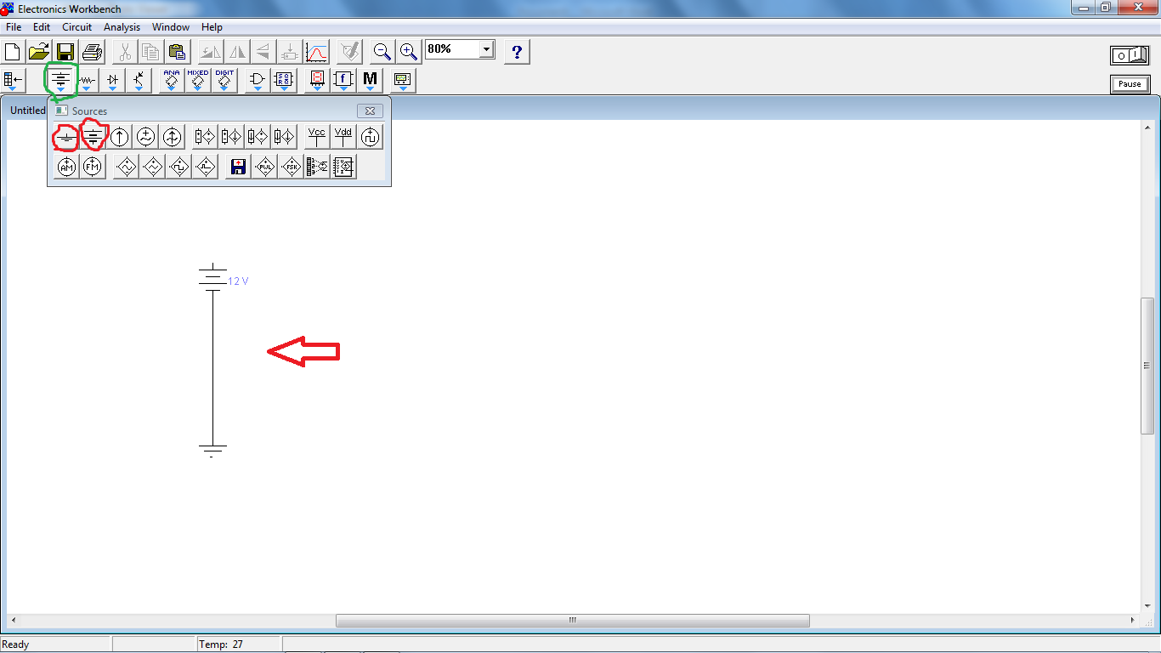
Alur Pembuatan Flip Flop
Klik New; Untuk Memulai Lembaran Baru untuk Pembuatan Simulasi
Masuk menu sourches.
Tahmbahkan Battery dan Ground lalu hubungkan dalam posisi Batary Terletak diatas atas, perhatikan lingkaran merah,hijau dan panah merah.

Slide 5
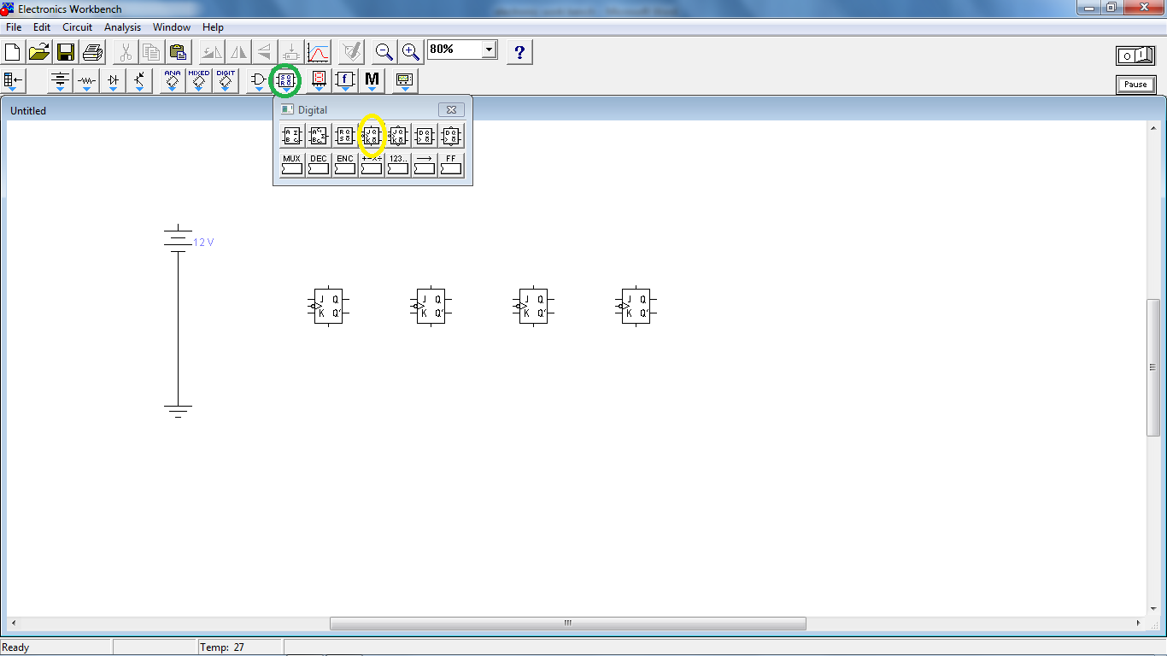
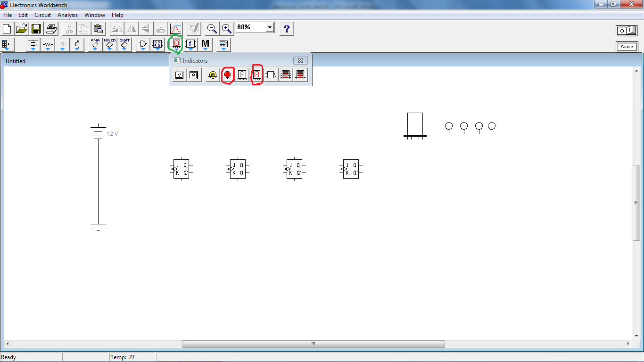
Masuk Kemenu Digital
ambil Flip-Flop JK Sebanyak 4 Buah, Pethatikan Lingkaran Kuning dan Hijau
Dari Menu Indicator >>> ambil Led Probe sebanyak 4 Buah.
dan satu decode seven segmen display, perhatikan Lingkaran merah dan Hijau.

Slide 6
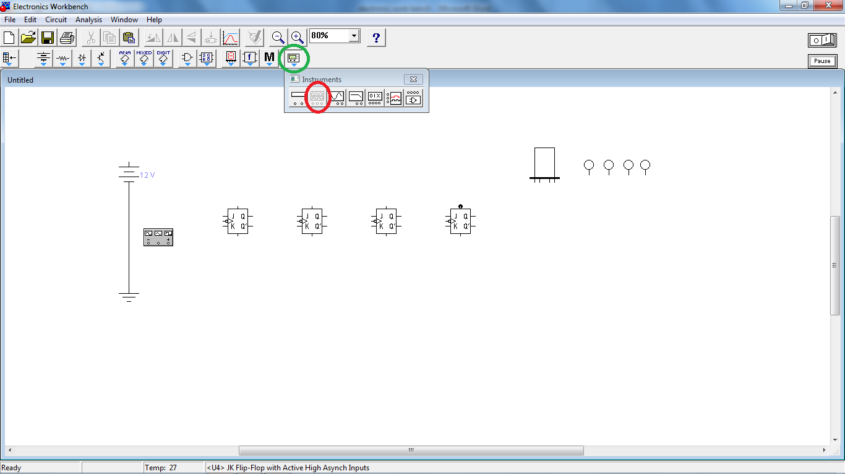
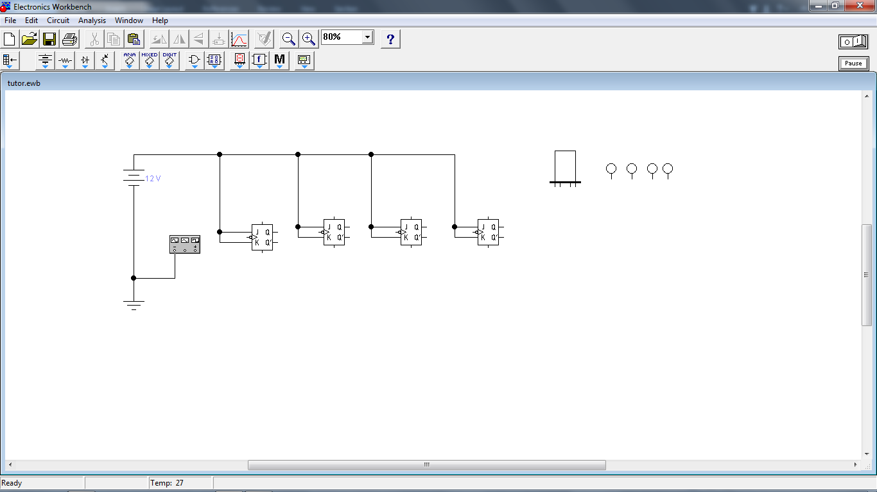
ambil satu function generator dari > menu Inscrument, perhatikan Lingkaran Merah dan Hijau
> Hubungkan Kedua Kaki kanan Flip-Flop JK ke Batry Positiv >>> Dan Arus NegativGenerator Dihubungkan Ke Batry Negativ, Perhatikan Garis Berwarna Hitam.

Slide 7
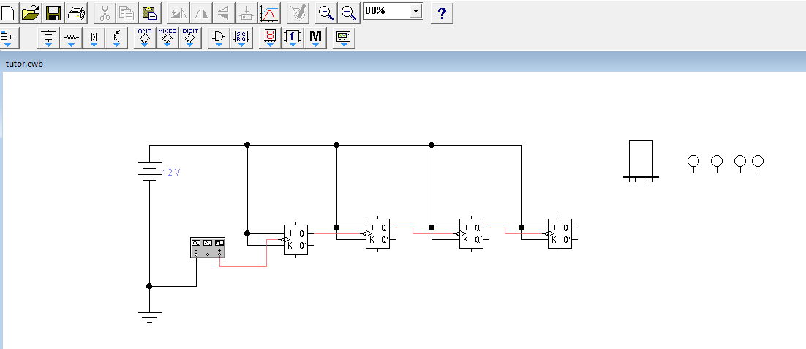
Hubungkan Arus Positiv Function Generator ke setiap fungsi Clock Di Flip-flop JK, Perhatikan Garis Merah
Hubungkan ke-empat Led Probe Berbanding Terbalik dengan Flip-Flop JK, Jika Led ProbeNo 4, Maka Dihubungkan ke Flip-Flop JK yang No.1, Perhatikan Garis berwarna biru.

Slide 8
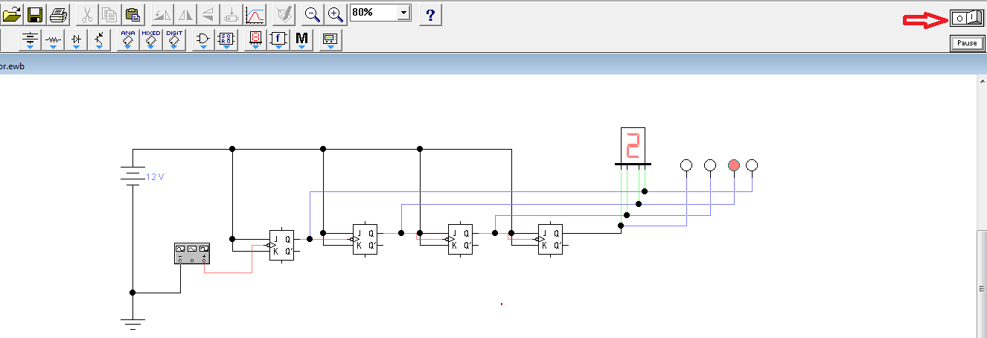
Hubungkan Decode Seven Segmen Ke Garis Led Probe, Sesuai Urutan Led Probe nya, Perhatikan Garis Hijaunya.
Tekan Saklar powernya disebelah kiri atas yang berpanah merah.
Rangkaian Counter Anda Selesai.

